Slide 1
开 题 仪 式
《初中部分学科利用信息技术培养学生核心素养----教学案例研究》
主持：王坤萍
参加成员：王坤萍 刘喜荣 庞智亮 李宝静 窦广芳 张晓琳 陈晨
活动地点：大港十中
延时

Slide 2
01
课题研究目标
02
课题研究内容
03
课题研究思路
04
课题研究方法
05
课题实施步骤
06
课题研究的条件
延时

Slide 3
01
PART ONE
课题研究目标
延时

Slide 4
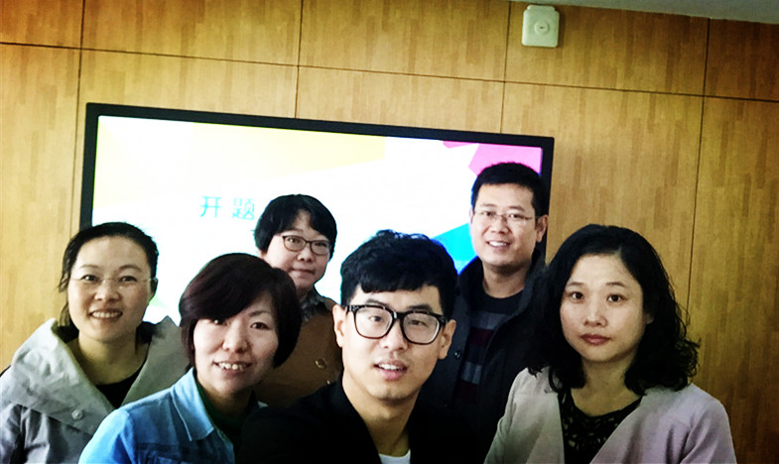
01
课题研究目标
一、
利用信息技术为手段促进学生核心素养的有效培养。运用新技术和新媒体，如白板教学、互动课堂、电脑机房、微课制作等，利用和开发最新的信息技术手段有效使用服务于教育教学活动中学生核心素养的建立和良好形成。
二、
通过信息技术参与学科教学，促进教师教学行为转变。教师要变教学视角为教育视角，突破传统的知识视野、课堂视野，既为学生打下坚实的知识技能的基础，又培养他们的核心素养不断提升。
三、
总之，本课题以信息技术为手段，作为教育、教学环节的重要工具，以培养学生的核心素养为前提，课题组成员在研究过程中注重信息技术的有效利用，在教学过程中关注学生核心素养潜移默化的培养，关注学科核心素养的教育提炼，关注教学活动中发挥信息技术的教育优势，更好的服务于学生核心素养的培养。为此，课题组研究成员必须不断地尝试新的信息技术手段用于尝试教育教学方式的转变，在教学的同时更好的渗透学生核心素养的培养。
构建“核心素养”培养体系，促进学生学习行为的转变。构建适合于学生的个性化的教学和辅导体系，针对不同的学生，不同的问题逐步建立了一套完整的学习系统，让学生乐学、恒学、慧学，达到对学生核心素养的多元培养。
延时

Slide 5
02
PART TWO
课题研究内容
延时

Slide 6
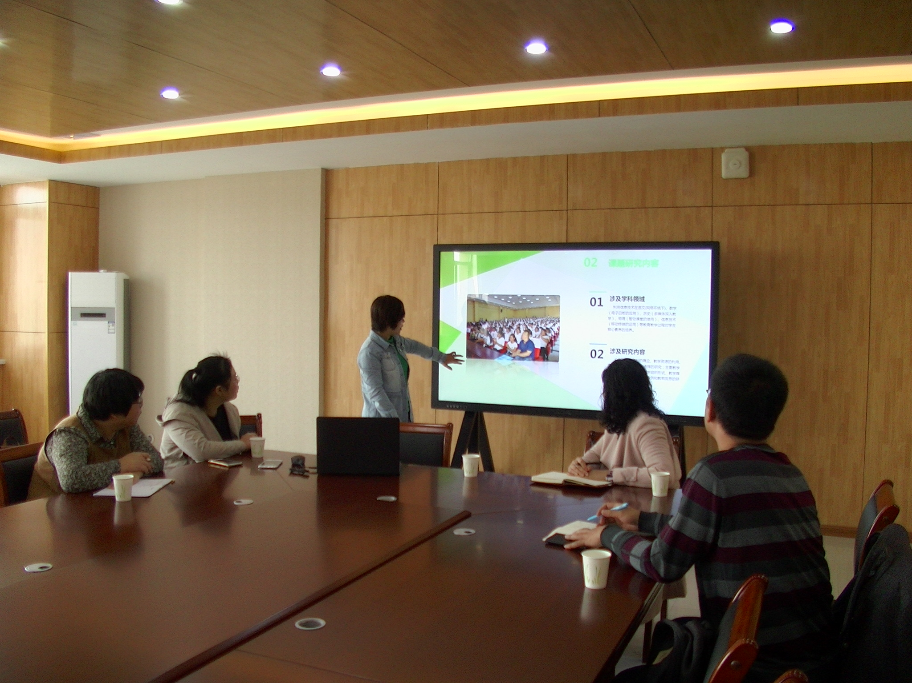
02
课题研究内容
01
涉及学科领域
利用信息技术在语文(网络环境下)、数学（电子白板的应用）、历史（多媒体深入教学）、物理（智动课堂的使用）、信息技术（移动终端的运用）等教育教学过程对学生核心素养的培养。
02
涉及研究内容
分别从教学目标的确立、教学资源的利用、开发与整合、教学行为选择的研究；主要教学方法、教学活动程序、教学组织形式、教学媒体；做好教学后记、教学案例和教前反思的研究等几个方面进行研究。
延时

Slide 7
3
PART THREE
课题研究思路
延时

Slide 8
03
课题研究思路
核心素养指导、引领、辐射学科课程教学，彰显学科教学的育人价值，使之自觉为人的终身发展服务，“教学”升华为“教育”。为更好的培养学生的核心素养，我认为可通过信息技术为手段，培养学生的创新能力、解决问题能力、数学素养、语言素养等，以信息技术为辅助便于更好的培养学生的核心素养；实际教学过程中需合理、有效的运用探究、合作性的教学模式，以培养学生核心素养，以翻转课堂教学模式为主，该教学模式是将学生作为教学主体的模式，通过此种教学模式的应用，不但能提高学生的自主学习能力，还能帮助老师制定因材施教式的教学方案，帮助学生健康成长。
首先，通过研究，调查分析提出信息技术支持下的初中部分学科学生核心素养的教学案例研究目的和研究方法。
其次，运用文献法进行系统学习，以确保本研究建立在他人研究基础上，并有所创新，反思并更新课题研究内容。
最后，主要运用行动研究法，边实践边总结边研究，不断优化课堂教学，提升教师信息技术能力，努力探索如何运用信息技术这种先进的教育手段培养学生部分学科核心素养，不断的积累此方面的研究经验
延时

Slide 9
4
PART FOUR
课题研究方法
延时

Slide 10
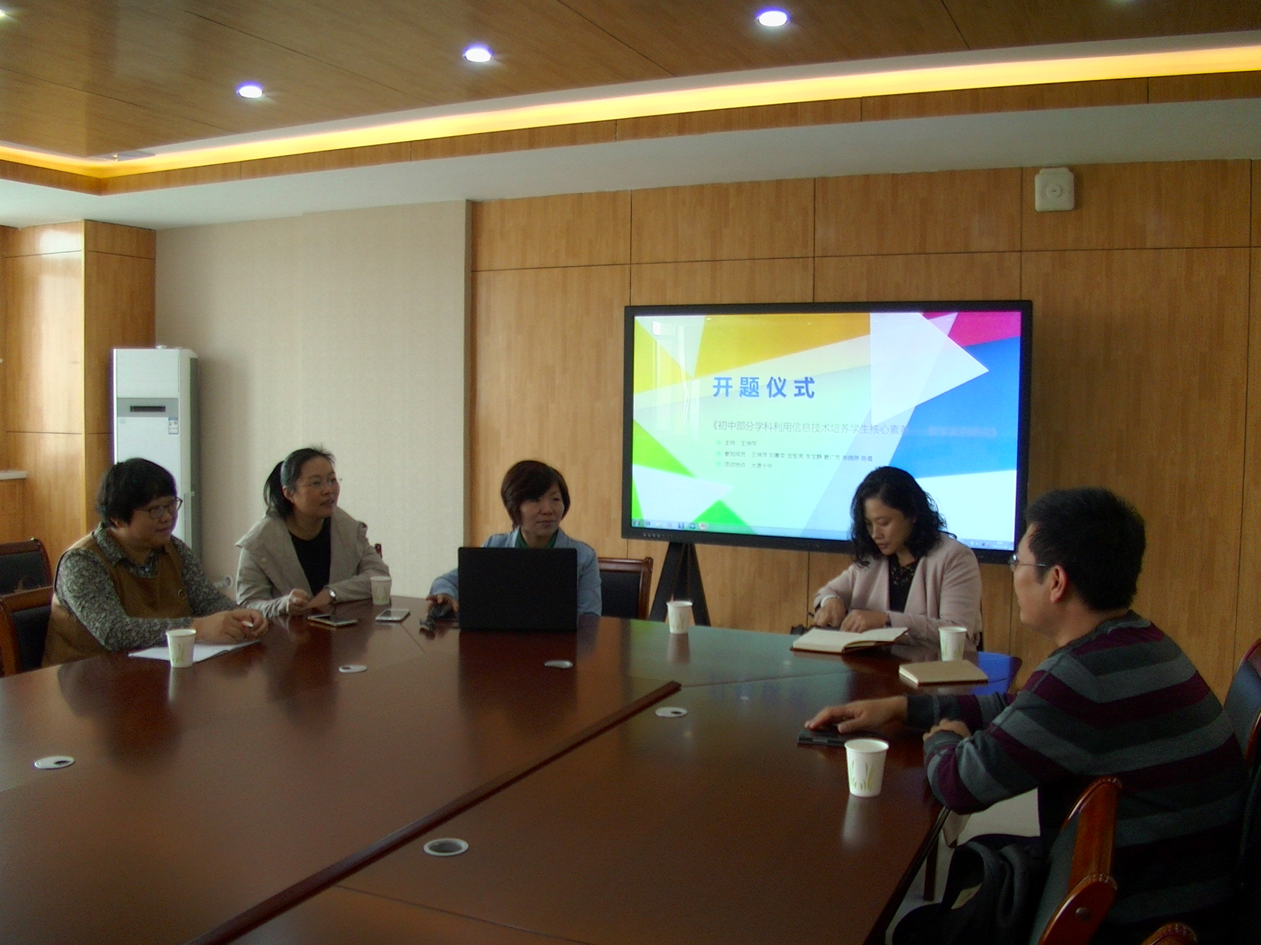
04
课题研究方法
总结如下：
（1）文献学习分析法。通过专题辅导、培训学习、参观访问等途径，学习核心素养方面的论文、经验总结等，借鉴前人研究成果以指导课题研究，提升课题组成员的信息技术能力，夯实课题研究成员的理论基础。
（２）调查研究法。通过调查语文、数学、历史、物理信息等学科的学科素养，找准实验的最佳切入口和高效途径。了解实验前教师对信息技术环境下高效教学理解、认识、应用、结果等状况，通过实验，掌握最有说服力的数据，以证实实验的效果。
（3）行动研究法。通过教师大量的教学实践行动，对比分析结果进行研究。
（4）个案研究法。通过教师反思教学行为，对集个案进行分析研究。
（5）经验总结法。将课题研究内容、过程加以归纳，进行综述，撰写相关的阶段性小结，及时肯定实验成果，修正实验方案，撰写有关论文。
延时

Slide 11
05
PART FIVE
课题实施步骤
延时

Slide 12
05
课题实施步骤
准备阶段（2016年12月——201710月）课题准备阶段
（1）成立课题研究小组。研究课题方案及计划。选择实验教师、学科、对象。落实责任分工。主要采用文献学习分析法、调查研究法对课题提出的背景、课题研究的必要性和可行性、课题研究的主要内容等进行全面、深入的论证。确定子课题及研究方案、计划、教师、学科、对象。
这个阶段的主要研究内容及成果是：初步提出核心概念和基本观点，进一步探讨利用信息技术培养学生核心素养的概念和理论问题，完成相关内容的搜集和前期准备。
（2）完成课题申报报告和课题立项论证报告。
（3）初步设计子课题研究方案，制定研究计划。
A
B
实施阶段（2017年10月——2018年10月）
依据初步提出的研究方案，开展课题研究。课题组成员既是研究者，又是行动者；在不断的实践中反思、调整，探究相对实验可行的策略，总结每一点行动研究的经验。
这个阶段的主要研究内容及成果是：
（1）深入课堂，通过听课、评课等教研活动，编写典型案例，完成优秀课堂教学实录。
（2）完成信息技术教学手段促进学生核心素养的教学设计和教学案例汇编。
（3）邀请相关专家商讨实验中存在的问题，以及解决的对策；
（4）考察学习，收集资料信息，不断完善，最终提出较完整的研究成果，完成有关利用信息技术培养学生核心素养教学案例研究的实验报告。

Slide 13
05
课题实施步骤
结题阶段（2018年10月——2019年01月）
将课题的研究成果再进行汇总、整理，最终完成整个课题的研究目标。这个阶段的主要研究内容及成果是：
（1）撰写《初中部分学科利用信息技术培养学生核心素养教学案例研究》报告书。
（2）展示初中部分学科利用信息技术培养学生核心素养教学案例研究的课堂教学课例、案例。
（3）申请结题，进行成果推广和运用。
延时

Slide 14
06
PART SIX
课题研究的条件
延时

Slide 15
THANK YOU!
《初中部分学科利用信息技术培养学生核心素养---教学案例研究》
主持人：王坤萍
参加成员：王坤萍 庞智亮 刘喜荣 窦广芳 李宝静 陈晨
活动地点：大港十中

